Slide 1
인공지능 프로젝트 중간발표
신용카드 비정상 거래 검출 모델의 구현
B611093 서영희
B611009 곽동현
B512050 엄용상
B611150 이석준

Slide 2
목차
사용한 라이브러리와 개발환경
머신 러닝 모델
알고리즘 및 방법론
실험 및 결과
결과 분석

Slide 3


1. 사용한 라이브러리와 개발환경
개발환경

Slide 4
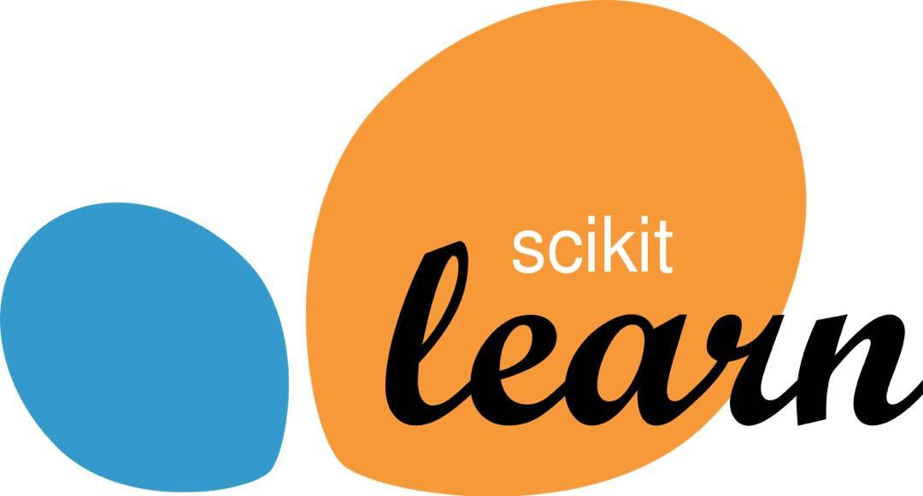
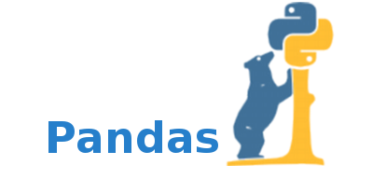
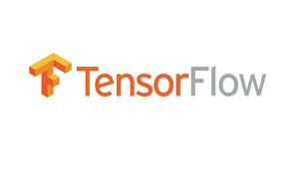
1. 사용한 라이브러리와 개발환경
사용 라이브러리

Slide 5
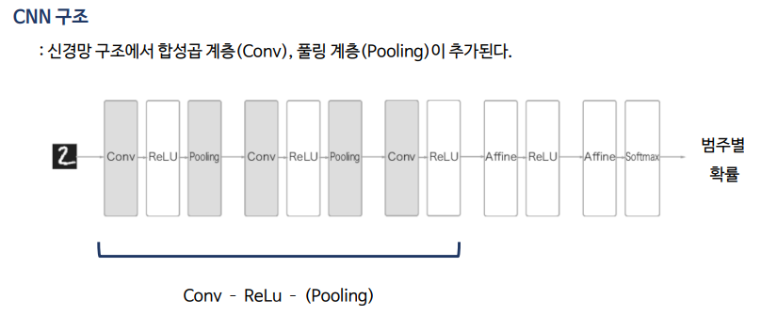
2. 머신 러닝 모델
CNN 합성곱 신경망(Convolution Neural Network)
Convolution
- 데이터의 특징을 추출하는 과정으로 데이터에 각 성분의 인접 성분들을 조사해 특징을 파악하고 파악한 특징을 한장으로 도출시키는 과정
- 여기서 도출된 장을 Convolution Layer라고 하고,이 과정은 하나의 압축 과정이며 파라미터의 개수를 효과적으로 줄여주는 역할
Pooling
Pooling은 Convolution 과정을 거친 레이어의 사이즈를 줄여주는 과정이며 단순히 데이터의 사이즈를 줄여주고, 노이즈를 상쇄시키고 미세한 부분에서 일관적인 특징을 제공
CNN에서는 주로 가장 큰 값 만을 고르는 Max pooling 방식을 사용한다

Slide 6
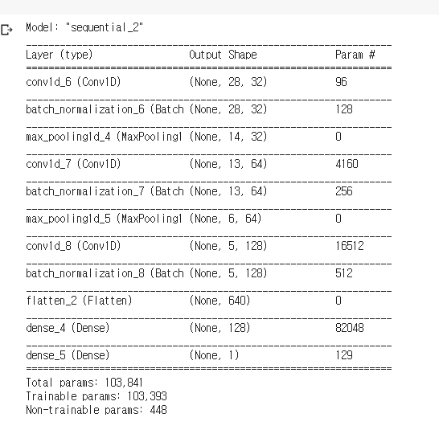
2. 머신 러닝 모델
모델 Summary

Slide 7
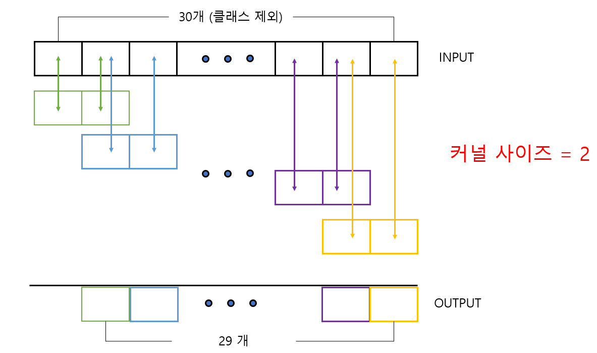
3. 알고리즘 및 방법론
Convolution
배치 정규화(Batch Normalization) : 배치 정규화는 활성화함수의 활성화값 또는 출력값을 정규화하는 작업을 말한다.
-> 트레이닝 데이터의 정확도를 급격히 증가시켜줌
필터(커널)는 데이터의 특징을 찾아내기 위한 공용 피라미터
데이터를 지정된 간격으로 순회하며 채널별로 합성곱

Slide 8
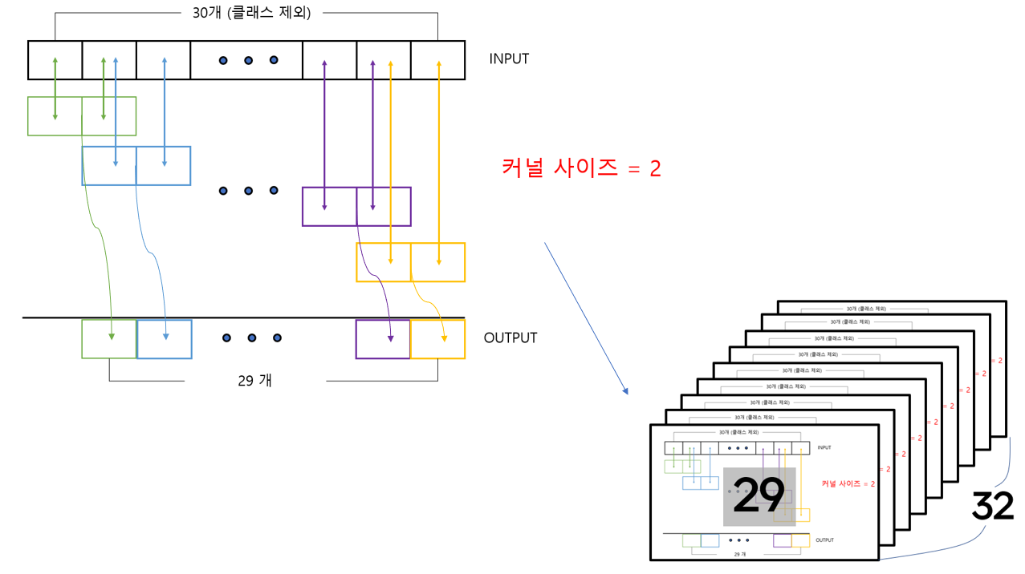
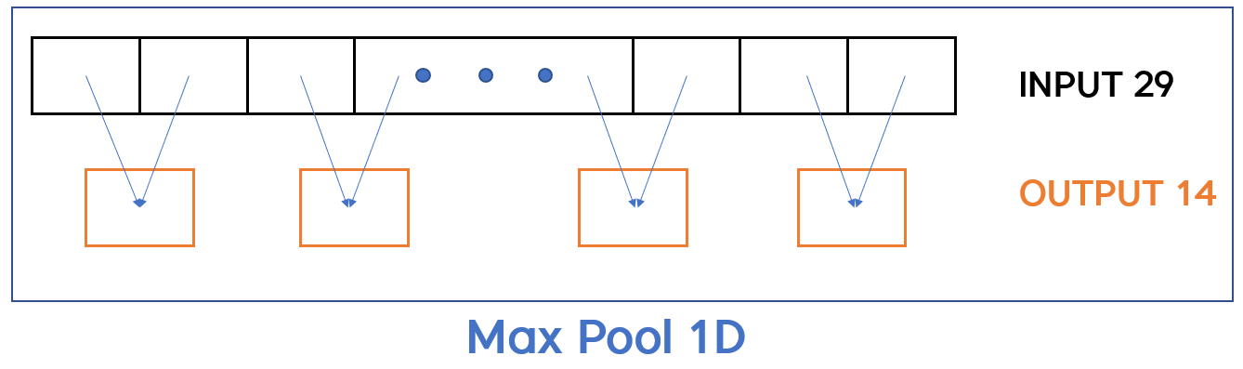
3. 알고리즘 및 방법론
Pooling
Conv1D와 배치정규화를 거치고 나온 특성맵에서 맥스풀링을 통해서 가장 활성화된 원소를 골라 만든다.
이렇게하면높이와너비는1/2로 줄고 깊이는 동일하다

Slide 9
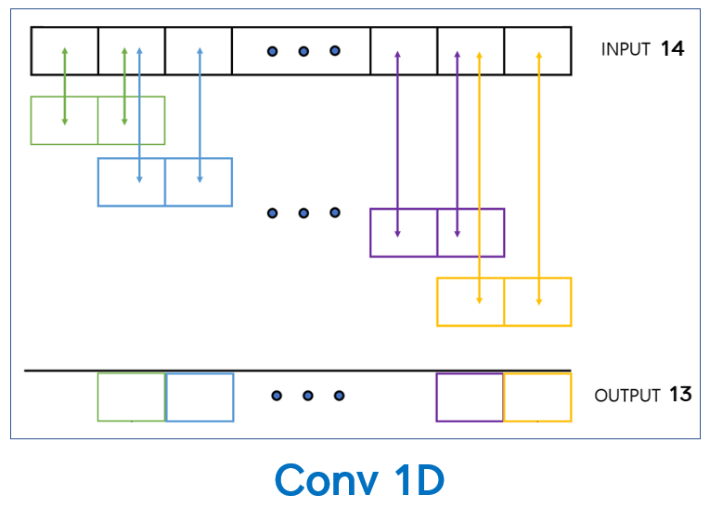
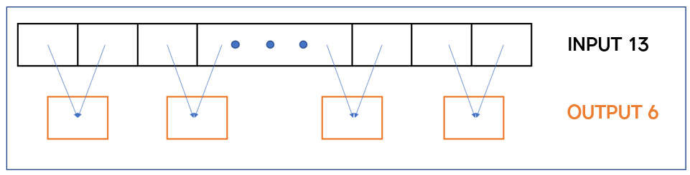
3. 알고리즘 및 방법론
Convolution & Pooling

Slide 10
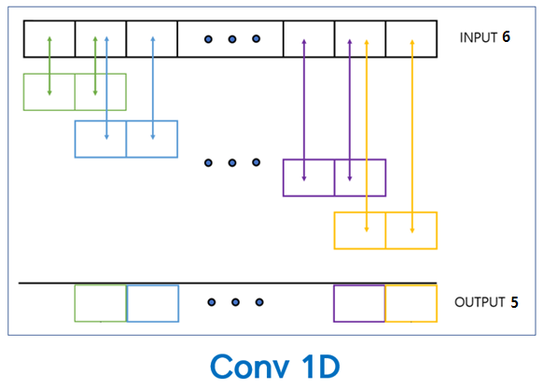
3. 알고리즘 및 방법론
Convolution (2)

Slide 11
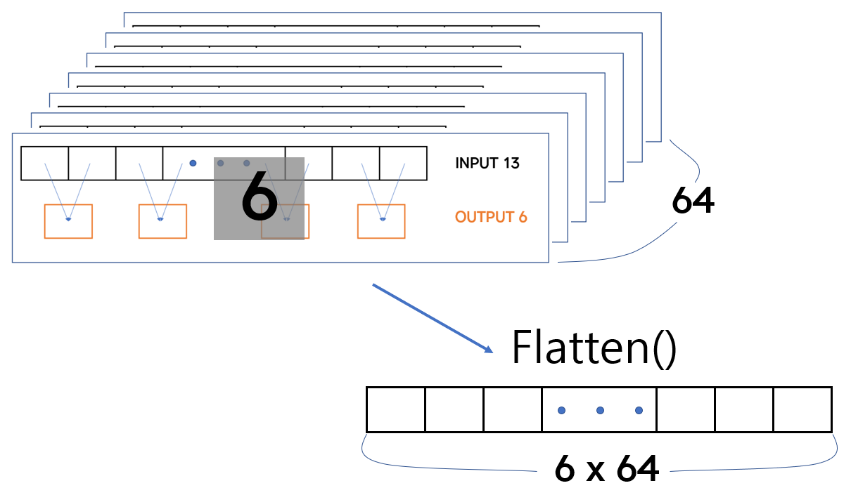
3. 알고리즘 및 방법론
Flatten
CNN에서 Convolution 레이어와 Pooling 레이어를 반복적으로 거치면 주요 특징만 추출됨
추출된 데이터를 Dense와 같이 분류를 위한 학습 레이어에서는 1차원 데이터로 바뀌어서 학습되야함

Slide 12
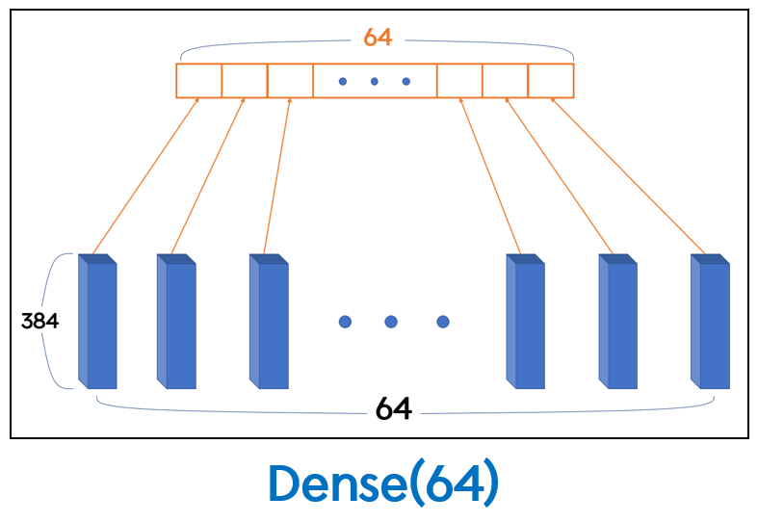
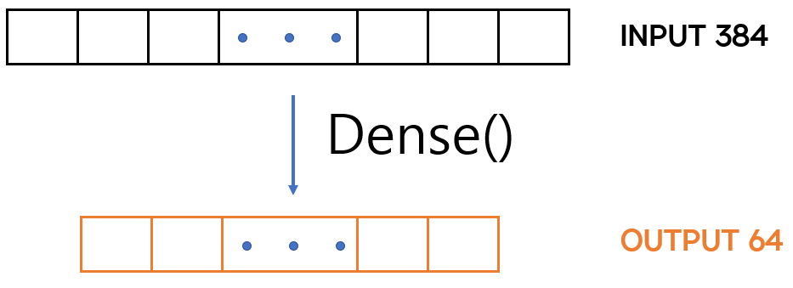
3. 알고리즘 및 방법론
Dense
Dense 레이어는 INPUT과 OUTPUT을 모두 연결해주는 역할을 함

Slide 13
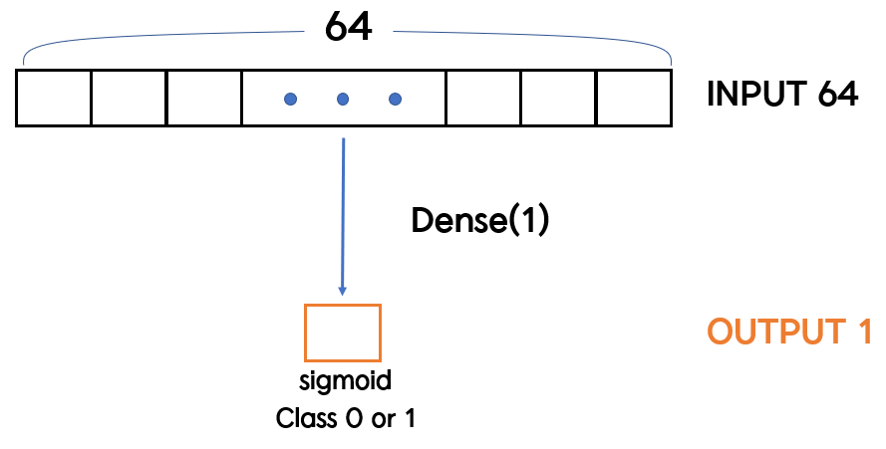
3. 알고리즘 및 방법론
Sigmoid

Slide 14
3. 알고리즘 및 방법론
바이너리 크로스엔트로피
바이너리 크로스엔트로피(Binary Crossentropy) : 실제 레이블과 예측 레이블 간의 교차 엔트로피 손실을 계산한다. 2개의 레이블 클래스(0,1)일 때 사용하면 좋다.
-> 기본프로젝트 데이터셋이 0,1로 나뉘어진 데이터셋이기 때문에 사용함

Slide 15
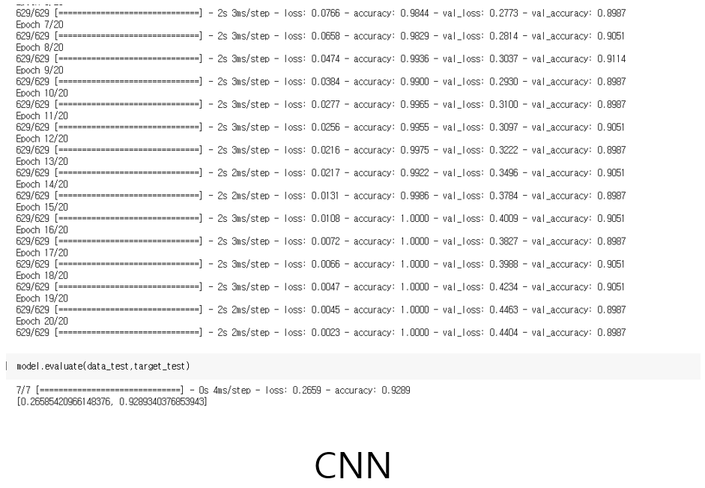
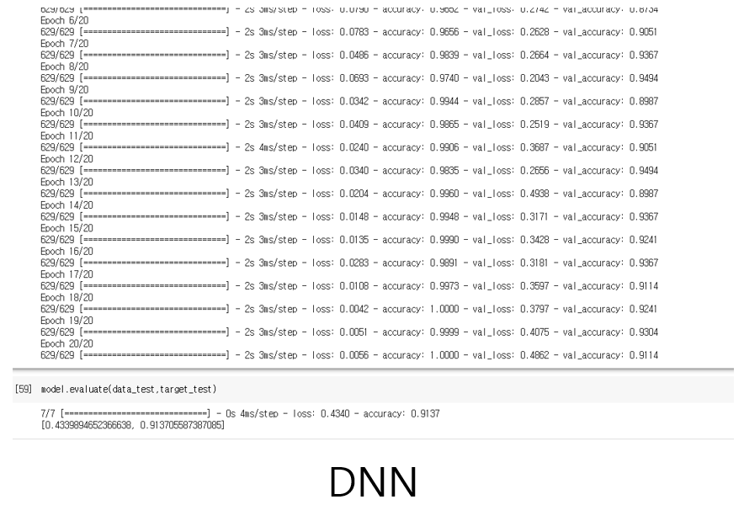
4. 실험 및 결과
CNN vs DNN

Slide 16
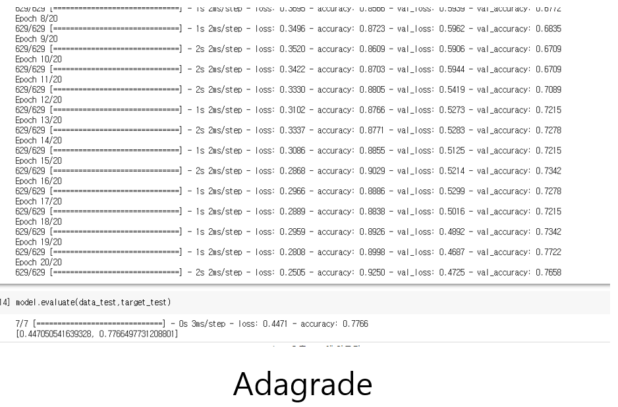
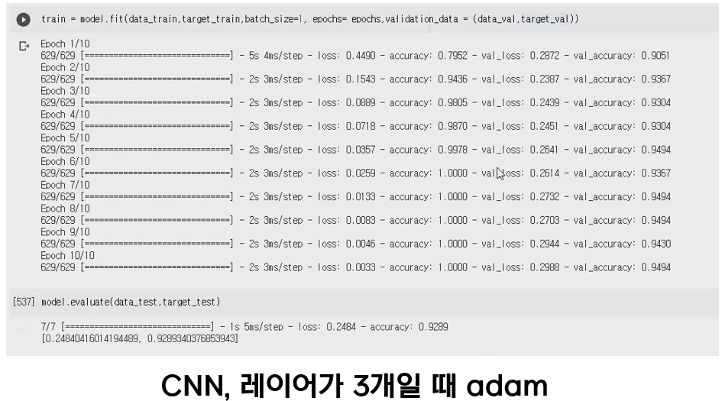
4. 실험 및 결과
Adagrad vs Adam
Adam

Slide 17
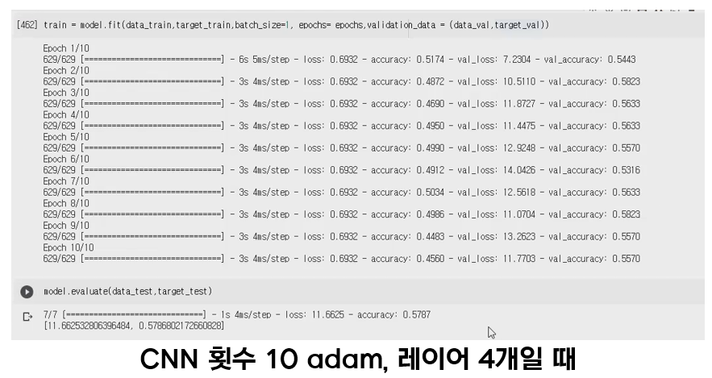
4. 실험 및 결과
레이어 개수 별 비교
레이어의 개수가 3개일 때가 4개일 때보다 정확도가 월등히 높았음

Slide 18
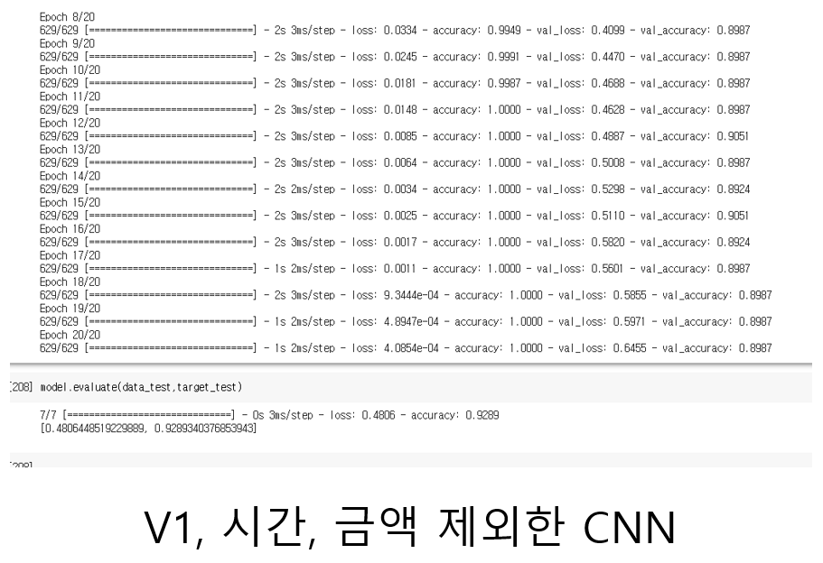
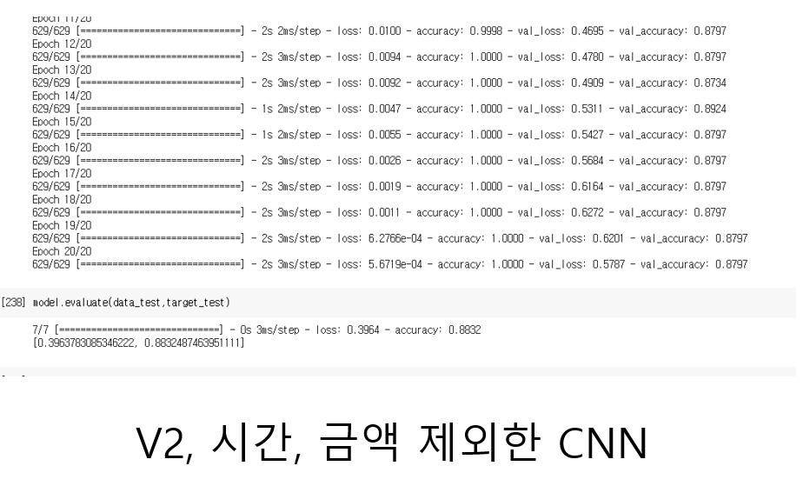
4. 실험 및 결과
특정 column 제외
V1을 제외하면 결과에 별 영향을 주지 않지만 V2를 제외하면 결과에 큰 영향을 줌
이처럼 feature 중에서도 비정상거래 검증에 도움이 되는 특정 feature가 존재함

Slide 19
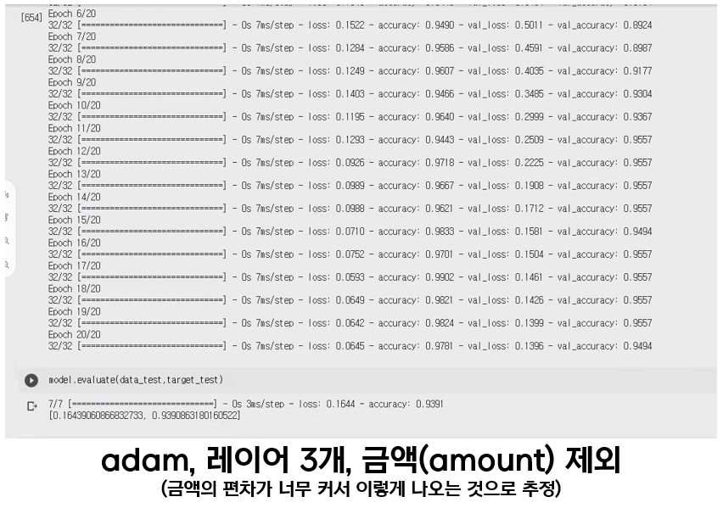
4. 실험 및 결과
특정 column 제외
결과적으로 금액(amount) feature를 제외하는 것이 가장 효과가 좋았음

Slide 20
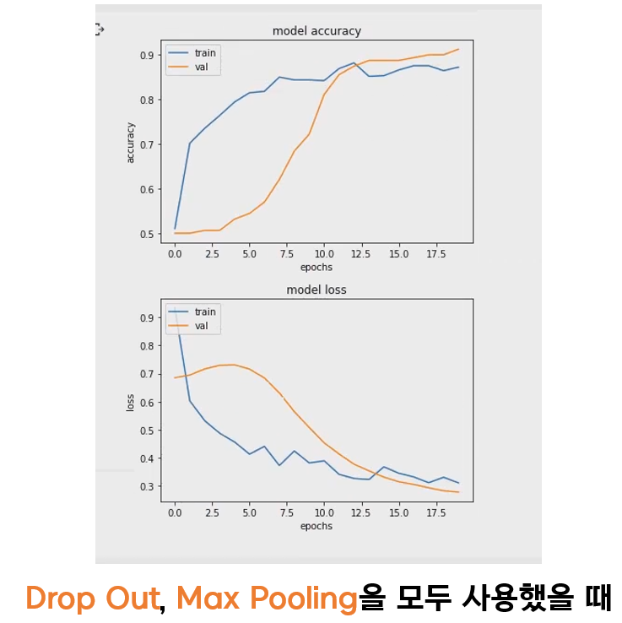
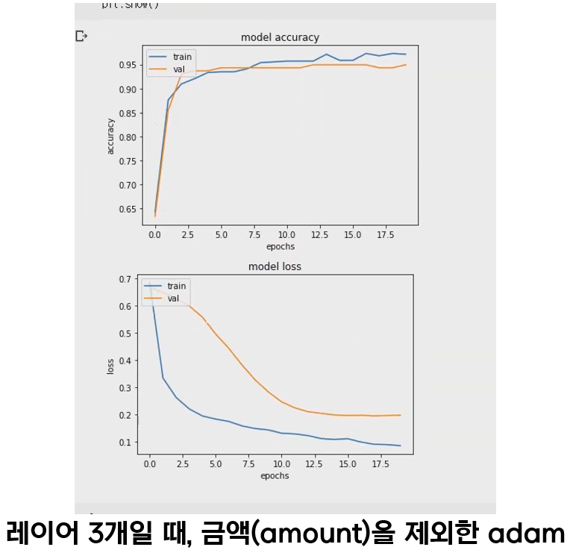
4. 실험 및 결과
Max Pooling 유무
Max Pooling만을 사용했을 때

Slide 21
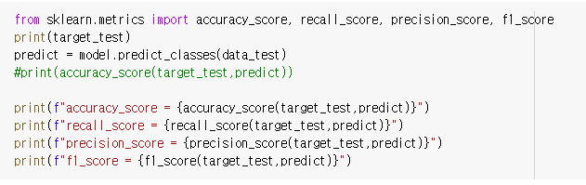

5. 결과 분석
F1 score

Slide 22
감사합니다

